Slide 1





Использование тепла отходящих газов барабанных грануляторов-сушилок (БГС) в производстве аммофоса
Мы разрабатываем нашу идею, чтобы производство было более выгодным и экологичным!

Slide 2

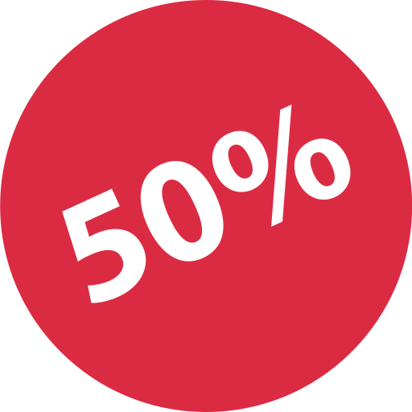
Актуальность проекта и проблема клиента
Проблема клиента
Актуальность проблемы
Дымовые газы в атмосферу
БГС
Отходящие газы

Slide 3
Решение
Наше решение проблемы
Использование отходящих газов из БГС для уменьшения расхода природного газа.
Суть технологии
в атмосферу
природный газ
Топка
Камера смешения
БГС
Абсорбер
Теплообменник
атмосферный воздух
Уникальность
На данный момент никто не использует отходящие из БГС газы в виде вторичного источника энергии.

Slide 4

Целевая аудитория
Наш клиент
Производство минеральных удобрений (аммофоса)

Slide 5
Бизнес-модель
Как мы зарабатываем
Предоставление услуг по расчету теплообменников для утилизации тепла отходящих
газов барабанных грануляторов-сушилок (БГС) в производстве аммофоса.
Расчет экономики продукта

Slide 6

Рынок
Где продаем?
Рост рынка
Другие производители минеральных удобрений в России.
TAM, SAM, SOM (оценка рынка)
TAM
₽85,2 млн.
SAM
₽68,2 млн.
SOM
₽10,1 млн.

Slide 7
Конкуренты
Прямые и косвенные конкуренты. Наше отличие от них.
Критерий | Наш проект | «Циклон» | «ПроТепло» | «Аксион» | «НОРД» | «Комплексное снабжение»
Цены и стоимость оборудования | + | +/- | +/- | - | - | +/-
Быстрота выполнения заказа | + | + | + | + | +/- | +/-
Специализация | +/- | + | +/- | -/+ | -/+ | +/-
Вариативность работы с клиентами | + | + | + | + | + | +
Главными преимуществами нашего проекта являются: специализация на конкретных задачах, быстрая и оперативная работа, средняя стоимость услуг.

Slide 8





Текущие результаты команды
Предварительные договоренности
Заказчик предоставляет нам информацию о своих потребностях и требованиях к услуге.
Ключевые партнерства

Slide 9
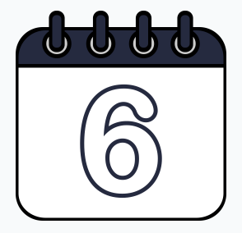

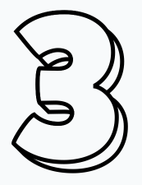

План развития стартап-проекта
Срок превращения идеи в конечный продукт и выход его на рынок
Будущие каналы продаж
Прогнозируемая доля на рынке

Slide 10



Предложение для инвестора
Необходимая сумма стартап-проекту
₽ 3,36 млн
На что необходимо данная сумма?
Что получит инвестор?
Вложения инвестора окупятся в течение 5 лет.

Slide 11
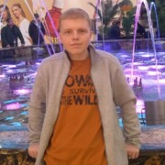
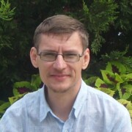
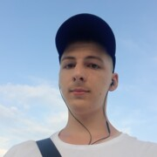
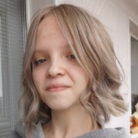
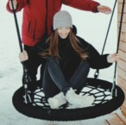
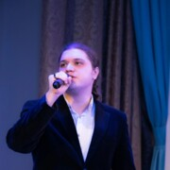
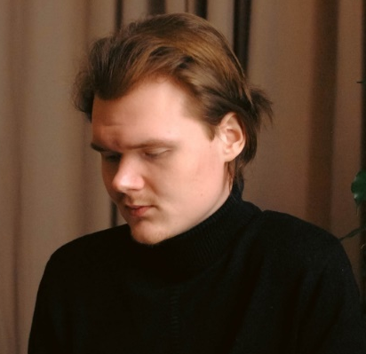
Команда
Лидер
Горбунов Кирилл тел:+79210591209
Трекер
Аксенчик Константин
Маркетолог
Маклаков Артём
Мастер презентации
Чурсина Ксения
Копирайтер, советник
Кукла Валерия
Генератор идей
Иванов Фёдор
Копирайтер, экономист
Медников Игорь

